Slide 2
Elektrisk Potential, Strøm og Modstand
Uge 8 | Elektromagnetisme

Slide 3
Join the Vevox session
Go to vevox.app Enter the session ID: 103-951-680 Or scan the QR code

Slide 4
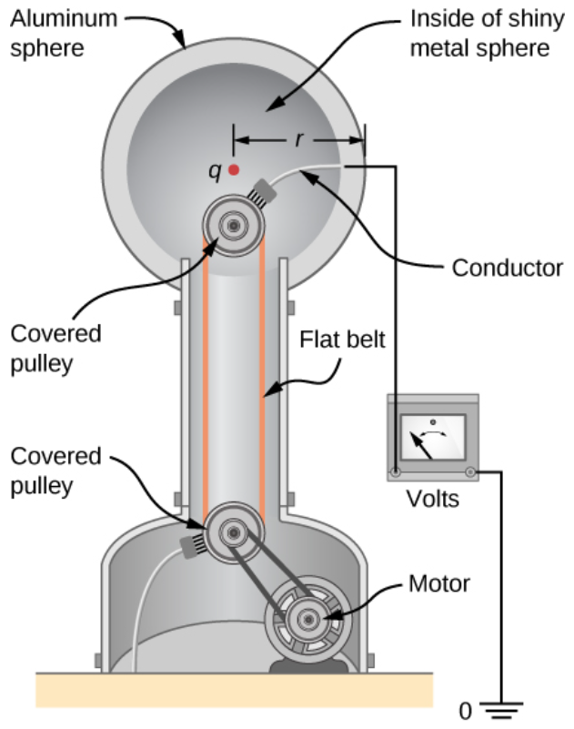

Slide 5
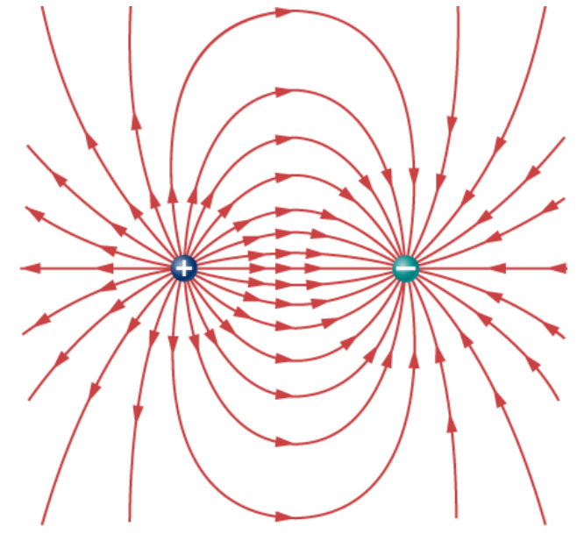
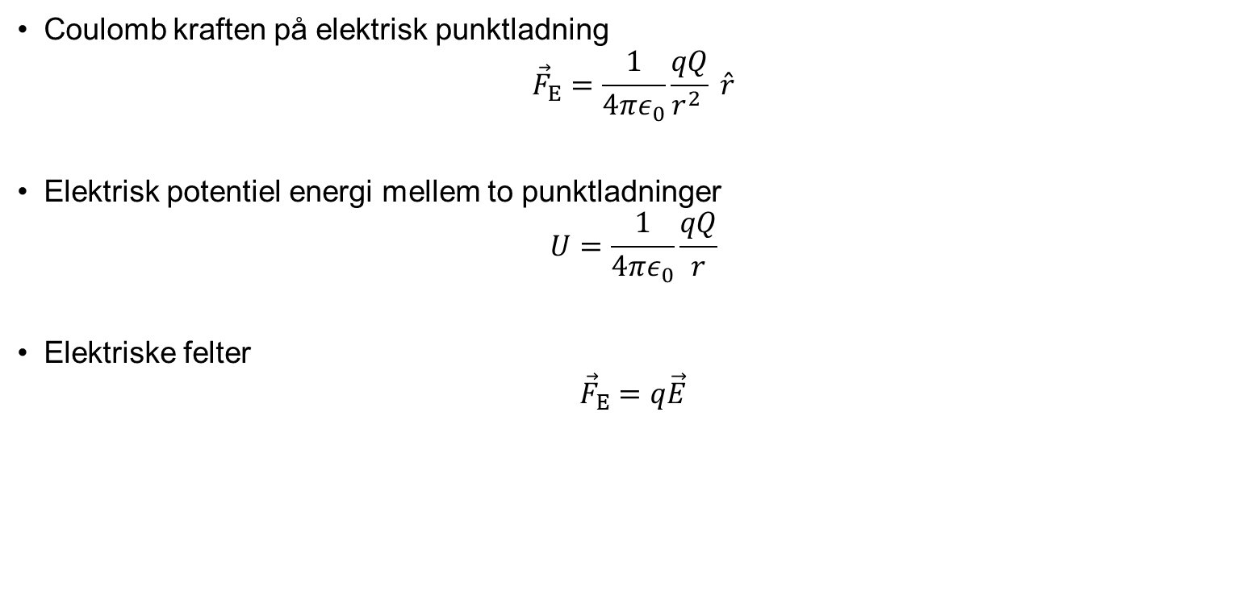
Hvad lærte jeg sidst?
Coulomb kraften på elektrisk punktladning
$${\vec{F}}_{E}=\frac{1}{4πε_{0}}\frac{qQ}{r^{2} } \hat{r}$$
Elektrisk potentiel energi mellem to punktladninger
$$U=\frac{1}{4πε_{0}}\frac{qQ}{r}$$
Elektriske felter
$${\vec{F}}_{E}=q\vec{E}$$

Slide 6
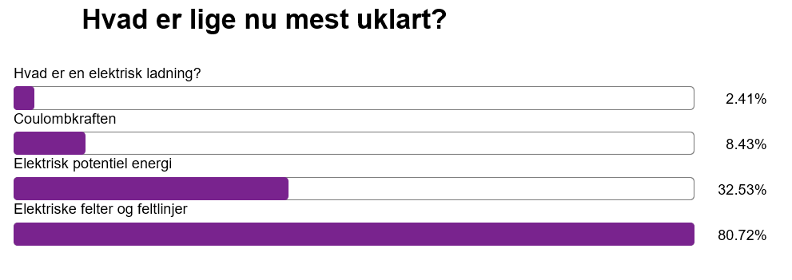
Hvad lærte jeg sidst?

Slide 7
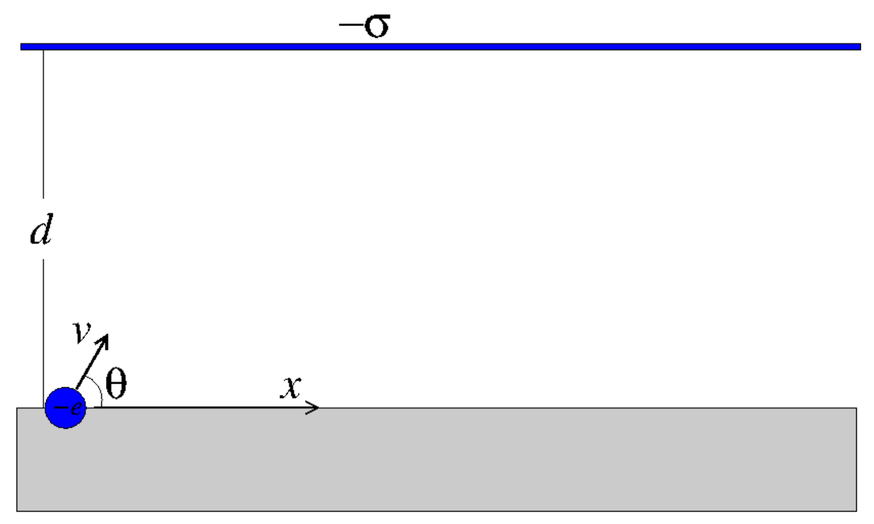
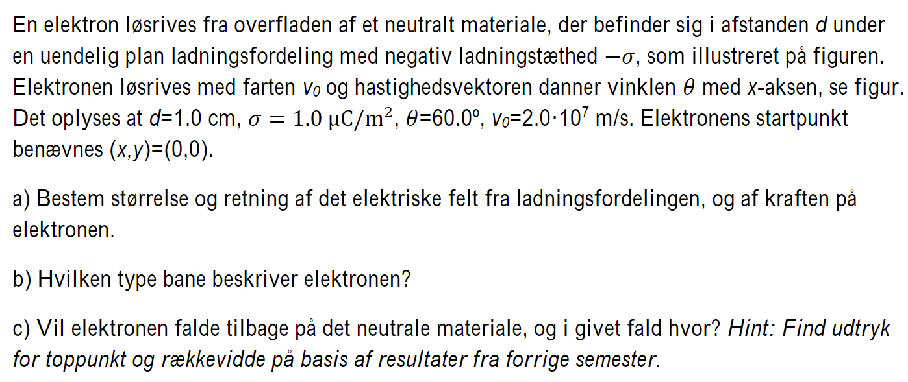
Regneøvelse med ladningsfordeling

Slide 8
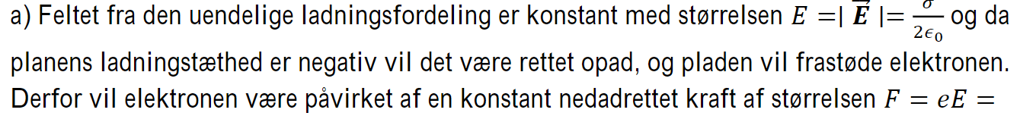
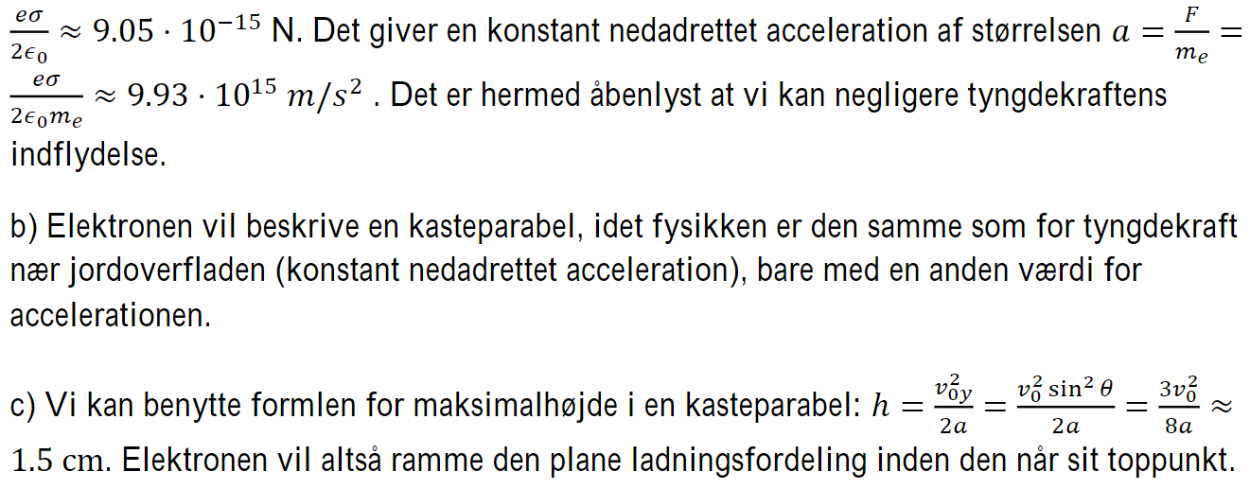
Regneøvelse med ladningsfordeling

Slide 9
Hvad skal jeg lære i dag?
Definere elektrisk potential og relatere det til den elektriske potentielle energi
Relatere elektrisk potential til det elektriske felt, både analytisk og grafisk
Beskrive elektroners drifthastighed i en leder når der løber en elektrisk strøm i lederen
Skelne mellem resisitivitet og resistans, og bruge Ohm’s lov til at relatere spænding, strømstyrke og modstand i simple elektriske kredsløb

Slide 10
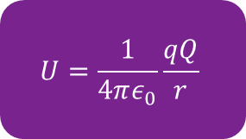
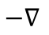
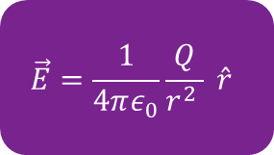
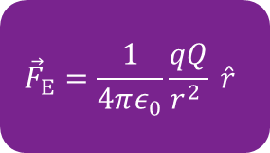
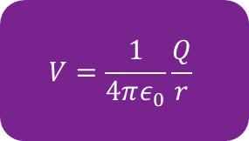

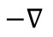
Elektrisk potential $V$ for punktladning $Q$
$${\vec{F}}_{E}=\frac{1}{4πε_{0}}\frac{qQ}{r^{2} } \hat{r}$$
$$U=\frac{1}{4πε_{0}}\frac{qQ}{r}$$
$$−∇$$
$$\frac{1}{q}$$
$$\frac{1}{q}$$
$$\vec{E}=\frac{1}{4πε_{0}}\frac{Q}{r^{2} } \hat{r}$$
$$V=\frac{1}{4πε_{0}}\frac{Q}{r}$$
$$−∇$$

Slide 11
Hvad er enheden for elektrisk potential?
##/##
Join at: vevox.app
ID: 103-951-680
Question slide
J (joule)
0%
J/C (joule per coulomb)
0%
V (volt)
0%
A (ampere)
0%
R/N (ohm per newton)
0%
V/m (volt per meter)
0%

Slide 12
Hvad er enheden for elektrisk potential?
##/##
Join at: vevox.app
ID: 103-951-680
Results slide
J (joule)
0%
J/C (joule per coulomb)
0%
V (volt)
0%
A (ampere)
0%
R/N (ohm per newton)
0%
V/m (volt per meter)
0%

Slide 13
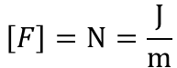
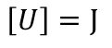
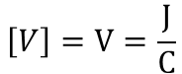
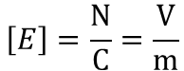
Elektrisk potential $V$ for punktladning $Q$
$${\vec{F}}_{E}=\frac{1}{4πε_{0}}\frac{qQ}{r^{2} } \hat{r}$$
$$U=\frac{1}{4πε_{0}}\frac{qQ}{r}$$
$$\left[F\right]=N=\frac{J}{m}$$
$$−∇$$
$$\left[U\right]=J$$
$$\frac{1}{q}$$
$$\frac{1}{q}$$
$$\vec{E}=\frac{1}{4πε_{0}}\frac{Q}{r^{2} } \hat{r}$$
$$V=\frac{1}{4πε_{0}}\frac{Q}{r}$$
$$\left[E\right]=\frac{N}{C}=\frac{V}{m}$$
$$−∇$$
$$\left[V\right]=V=\frac{J}{C}$$

Slide 14
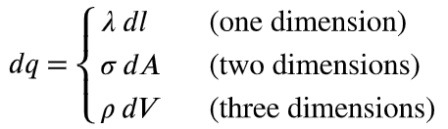
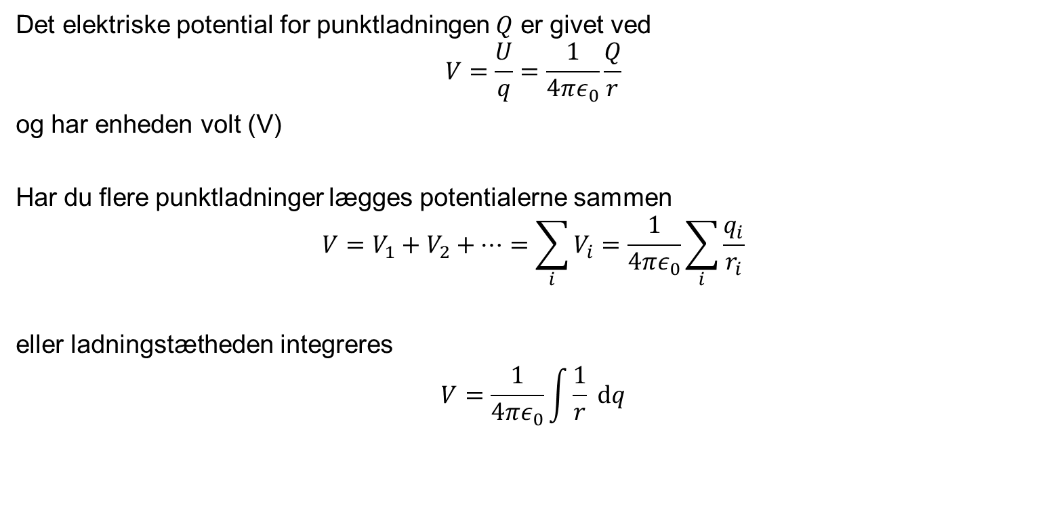
Elektrisk potential
Det elektriske potential for punktladningen $Q$ er givet ved
$$V=\frac{U}{q}=\frac{1}{4πε_{0}}\frac{Q}{r}$$
og har enheden volt (V)
Har du flere punktladninger lægges potentialerne sammen
$$V=V_{1}+V_{2}+…=\sum_{i}{V_{i}}=\frac{1}{4πε_{0}}\sum_{i}{\frac{q_{i}}{r_{i}}}$$
eller ladningstætheden integreres
$$V=\frac{1}{4πε_{0}}\int{\frac{1}{r} dq}$$

Slide 15
Elektrisk felt fra potentialet
$${\vec{F}}_{E}=\frac{1}{4πε_{0}}\frac{qQ}{r^{2} } \hat{r}$$
$$U=\frac{1}{4πε_{0}}\frac{qQ}{r}$$
$$\left[F\right]=N=\frac{J}{m}$$
$$−∇$$
$$\left[U\right]=J$$
$$\frac{1}{q}$$
$$\frac{1}{q}$$
$$\vec{E}=\frac{1}{4πε_{0}}\frac{Q}{r^{2} } \hat{r}$$
$$V=\frac{1}{4πε_{0}}\frac{Q}{r}$$
$$\left[E\right]=\frac{N}{C}=\frac{V}{m}$$
$$−∇$$
$$\left[V\right]=V=\frac{J}{C}$$

Slide 16
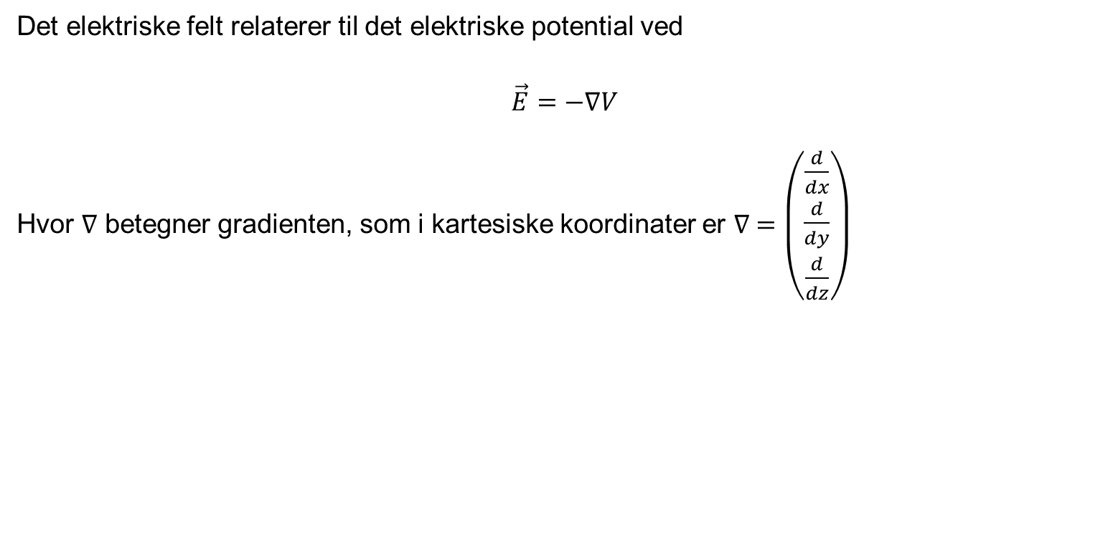
Elektrisk felt fra potentialet
Det elektriske felt relaterer til det elektriske potential ved
$$\vec{E}=−∇V$$
Hvor $∇$ betegner gradienten, som i kartesiske koordinater er $∇ =\left(\begin{matrix}\frac{d}{dx} \\ \frac{d}{dy} \\ \frac{d}{dz}\end{matrix}\right)$

Slide 17
Hvad gælder om elektrisk felt og potential?
##/##
Join at: vevox.app
ID: 103-951-680
Question slide
Det elektriske felt er positivt når potentialet er negativt
0%
Det elektriske felt peger i den retning, hvor potentialet falder mest
0%
Det elektriske felt er vinkelret på equipotentialfladerne
0%
Det elektriske felt er tangentielt med equipotentialfladerne
0%
Det elektriske felt angiver retningen en positiv testladning vil mærke en elektrisk kraft
0%
Det elektriske felt er aldrig nul
0%

Slide 18
Hvad gælder om elektrisk felt og potential?
##/##
Join at: vevox.app
ID: 103-951-680
Results slide
Det elektriske felt er positivt når potentialet er negativt
0%
Det elektriske felt peger i den retning, hvor potentialet falder mest
0%
Det elektriske felt er vinkelret på equipotentialfladerne
0%
Det elektriske felt er tangentielt med equipotentialfladerne
0%
Det elektriske felt angiver retningen en positiv testladning vil mærke en elektrisk kraft
0%
Det elektriske felt er aldrig nul
0%
RESULTS SLIDE

Slide 19
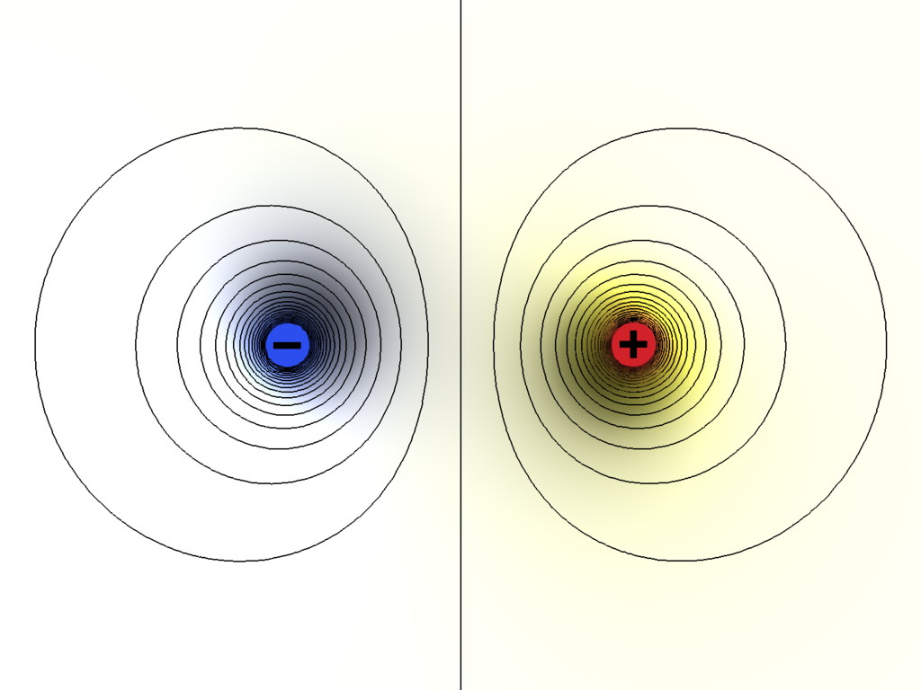
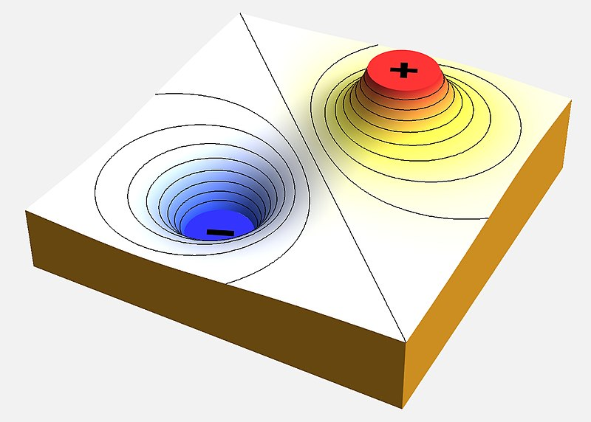
Elektrisk felt fra potentialet

Slide 20
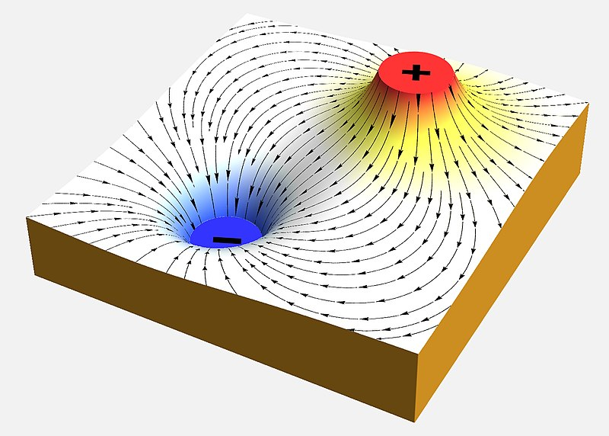
Elektrisk felt fra potentialet

Slide 21
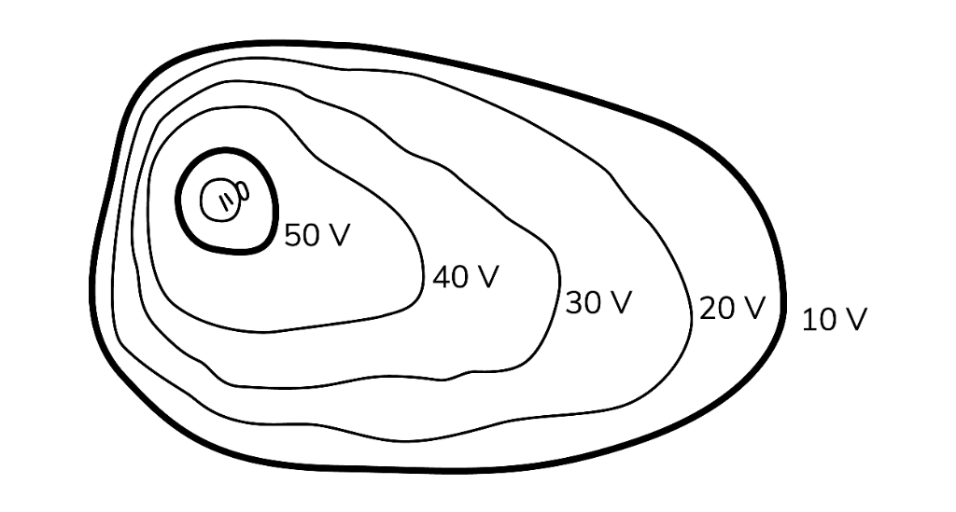
For disse equipotentiallinjer, hvor er det elektriske felt numerisk størst?
##/##
Join at: vevox.app
ID: 103-951-680
Question slide

Slide 22
For disse equipotentiallinjer, hvor er det elektriske felt numerisk størst?
##/##
Join at: vevox.app
ID: 103-951-680
Results slide

Slide 23
Hvad skal jeg lære i dag?
Definere elektrisk potential og relatere det til den elektriske potentielle energi
Relatere elektrisk potential til det elektriske felt, både analytisk og grafisk
Beskrive elektroners drifthastighed i en leder når der løber en elektrisk strøm i lederen
Skelne mellem resisitivitet og resistans, og bruge Ohm’s lov til at relatere spænding, strømstyrke og modstand i simple elektriske kredsløb

Slide 24
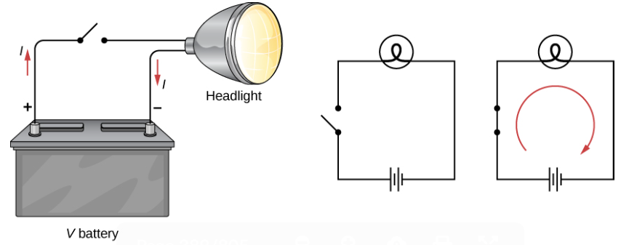
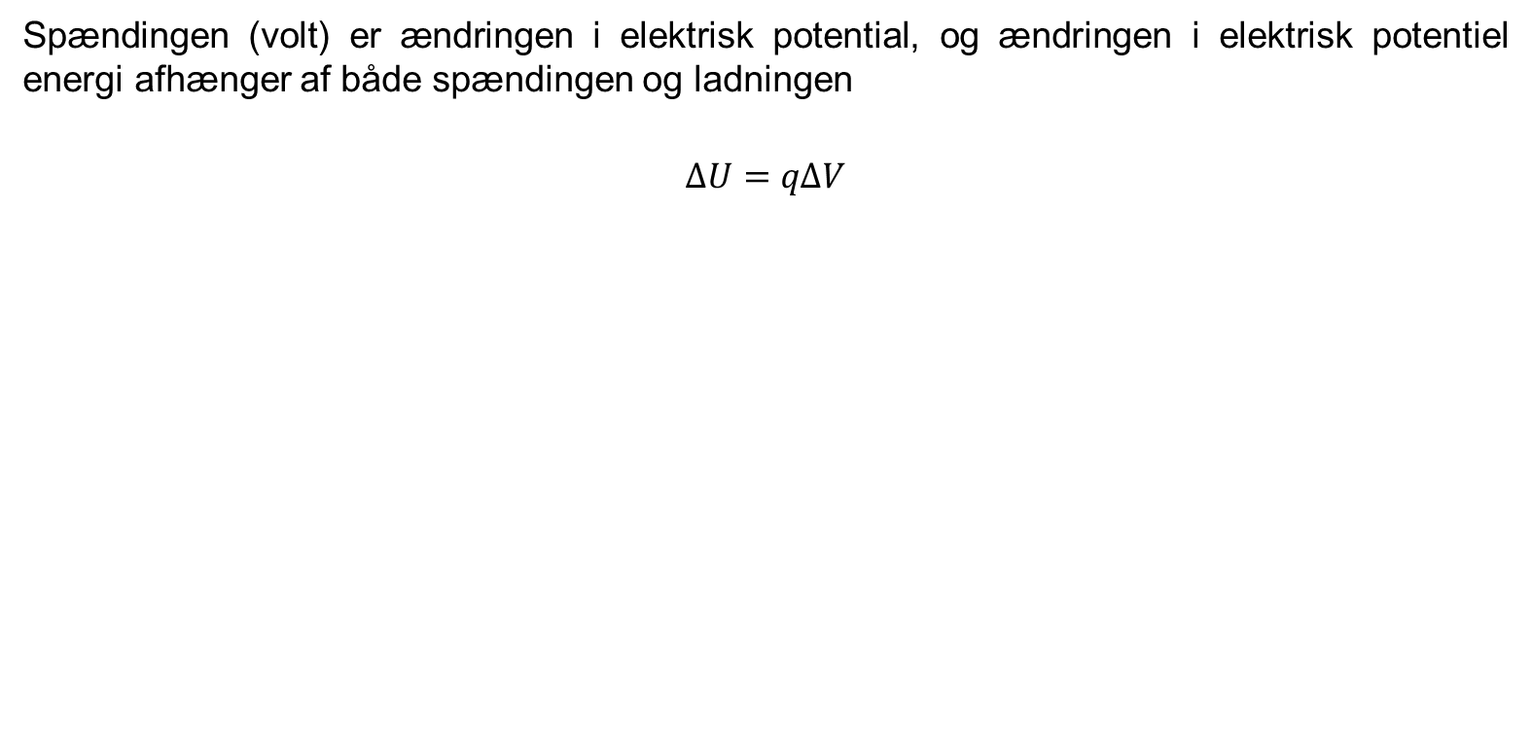
Elektrisk spænding
Spændingen (volt) er ændringen i elektrisk potential, og ændringen i elektrisk potentiel energi afhænger af både spændingen og ladningen
$$ΔU=qΔV$$

Slide 25
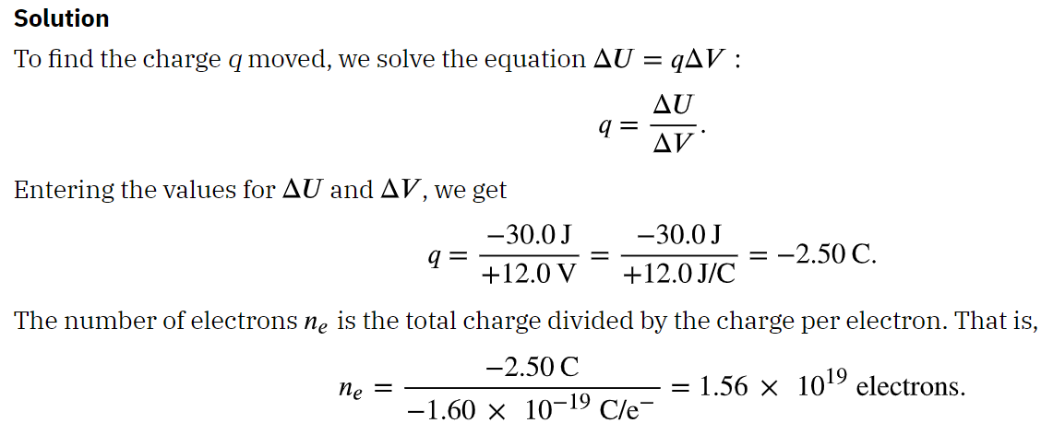
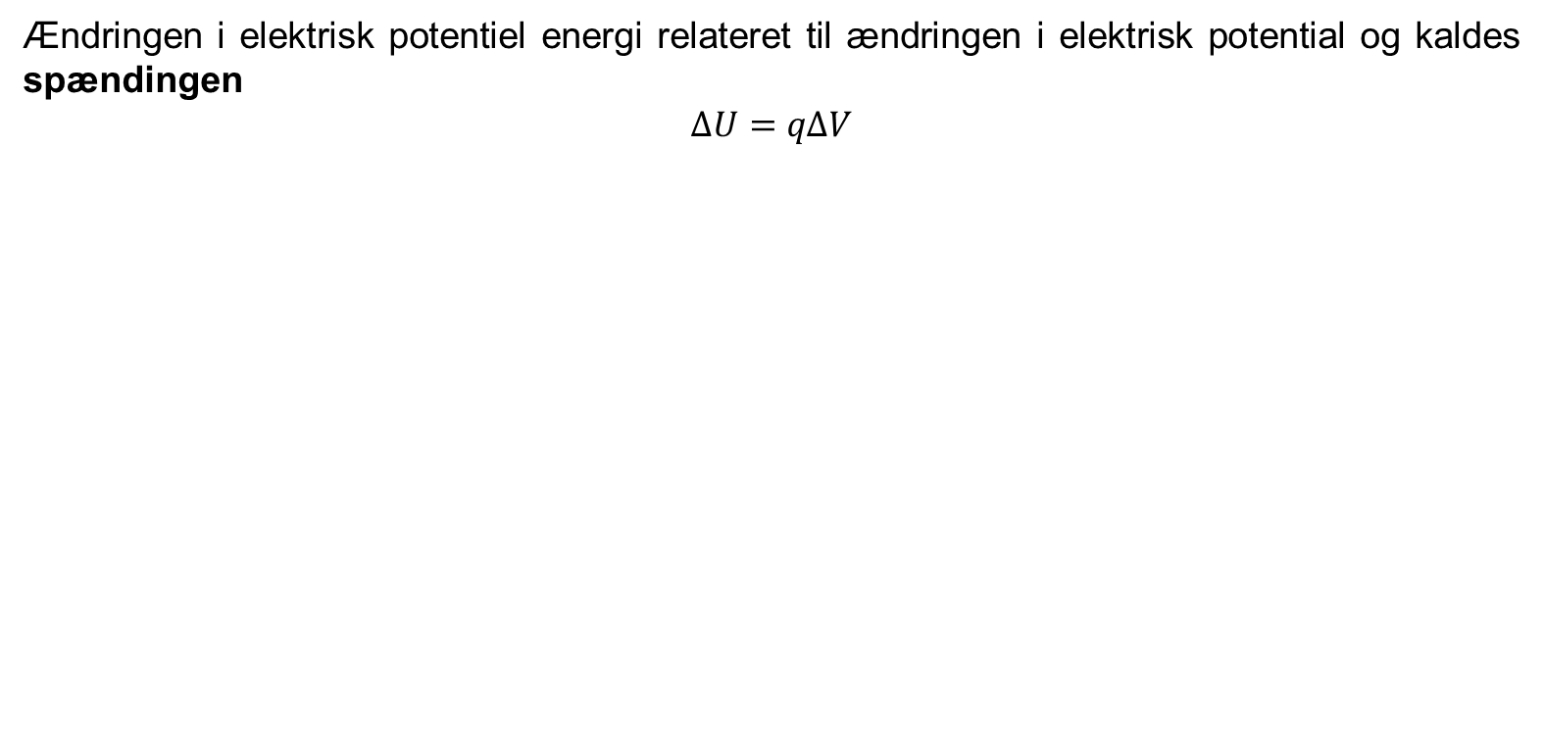
Elektrisk spænding
Ændringen i elektrisk potentiel energi relateret til ændringen i elektrisk potential og kaldes spændingen
$$ΔU=qΔV$$

Slide 26
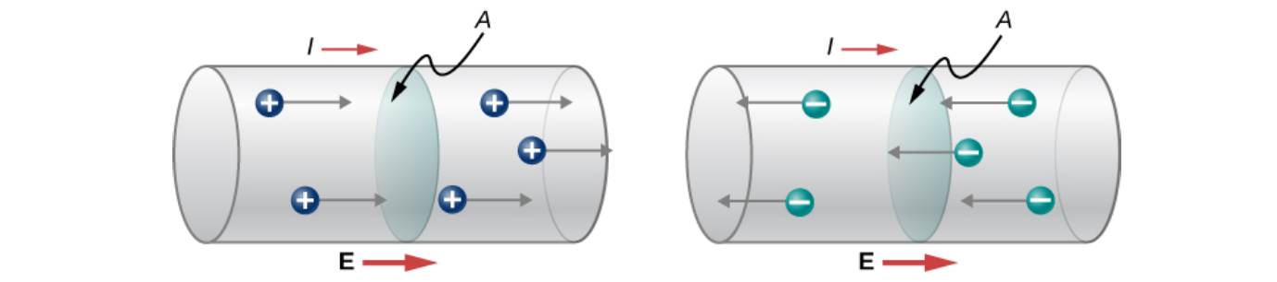
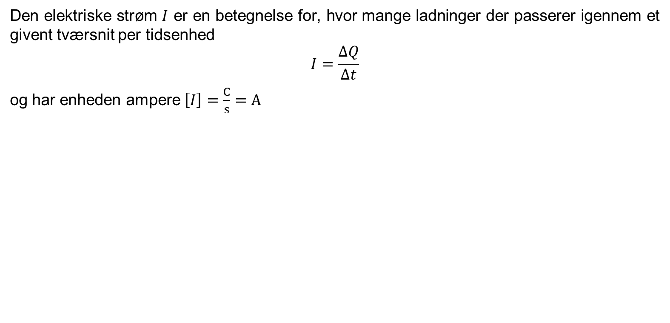
Elektrisk strøm
Den elektriske strøm $I$ er en betegnelse for, hvor mange ladninger der passerer igennem et givent tværsnit per tidsenhed
$$I=\frac{ΔQ}{Δt}$$
og har enheden ampere $\left[I\right]=\frac{C}{s}=A$

Slide 27
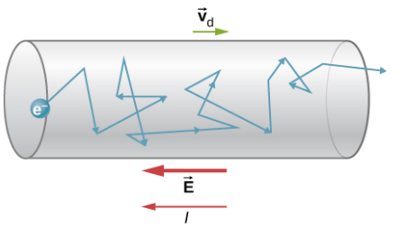
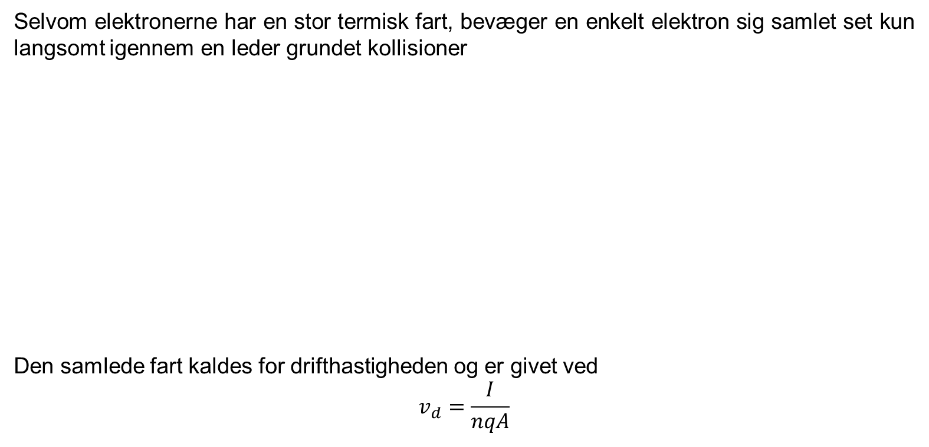
Elektroners drifthastighed i en leder
Selvom elektronerne har en stor termisk fart, bevæger en enkelt elektron sig samlet set kun langsomt igennem en leder grundet kollisioner
Den samlede fart kaldes for drifthastigheden og er givet ved
$$v_{d}=\frac{I}{nqA}$$
🐜

Slide 28
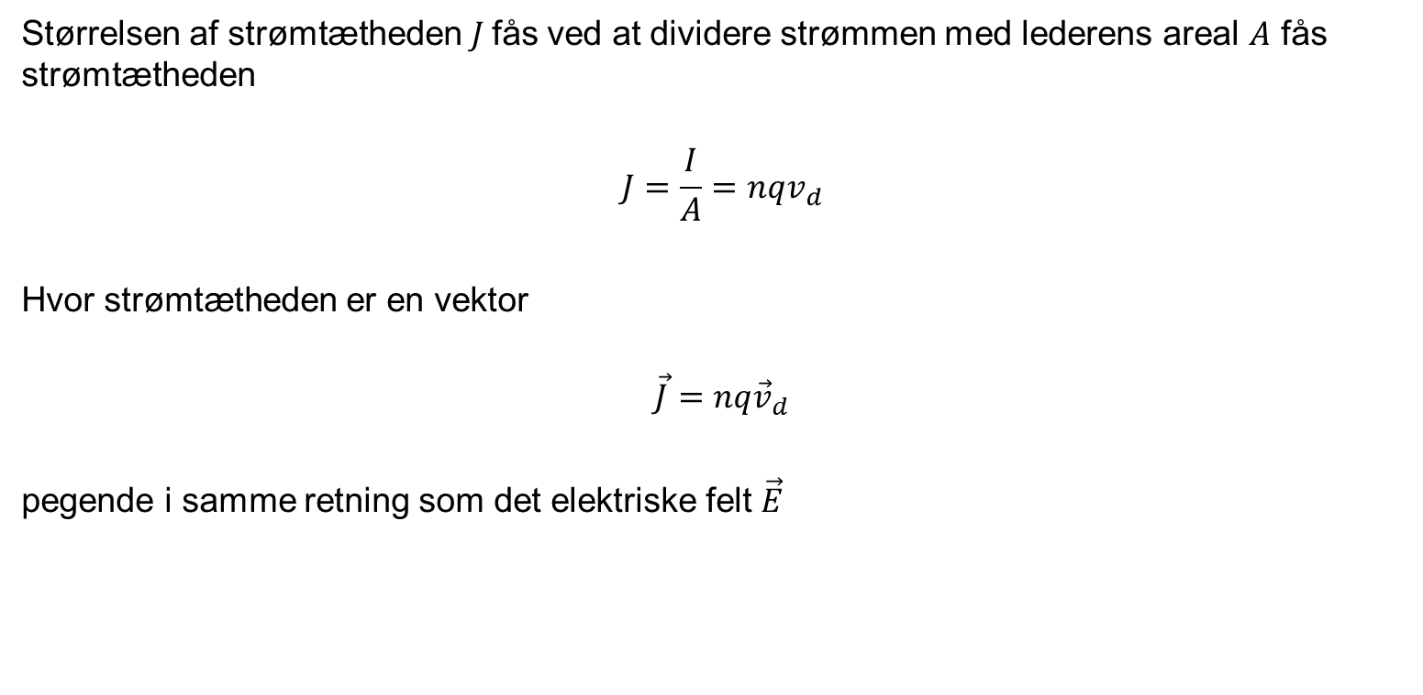
Strømtæthed
Størrelsen af strømtætheden $J$fås ved at dividere strømmen med lederens areal $A$ fås strømtætheden
$$J=\frac{I}{A}=nqv_{d}$$
Hvor strømtætheden er en vektor
$$\vec{J}=nq{\vec{v}}_{d}$$
pegende i samme retning som det elektriske felt $\vec{E}$

Slide 29
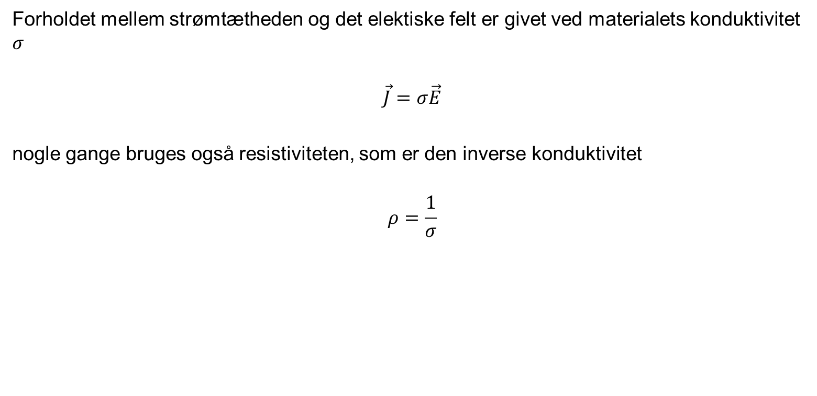
Resistivitet
Forholdet mellem strømtætheden og det elektiske felt er givet ved materialets konduktivitet $σ$
$$\vec{J}=σ\vec{E}$$
nogle gange bruges også resistiviteten, som er den inverse konduktivitet
$$ρ=\frac{1}{σ}$$

Slide 30
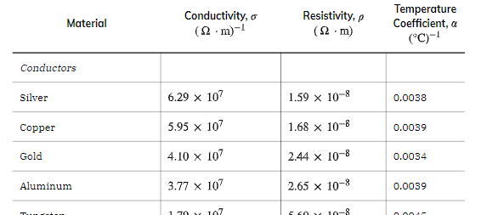
Resistivitet

Slide 31


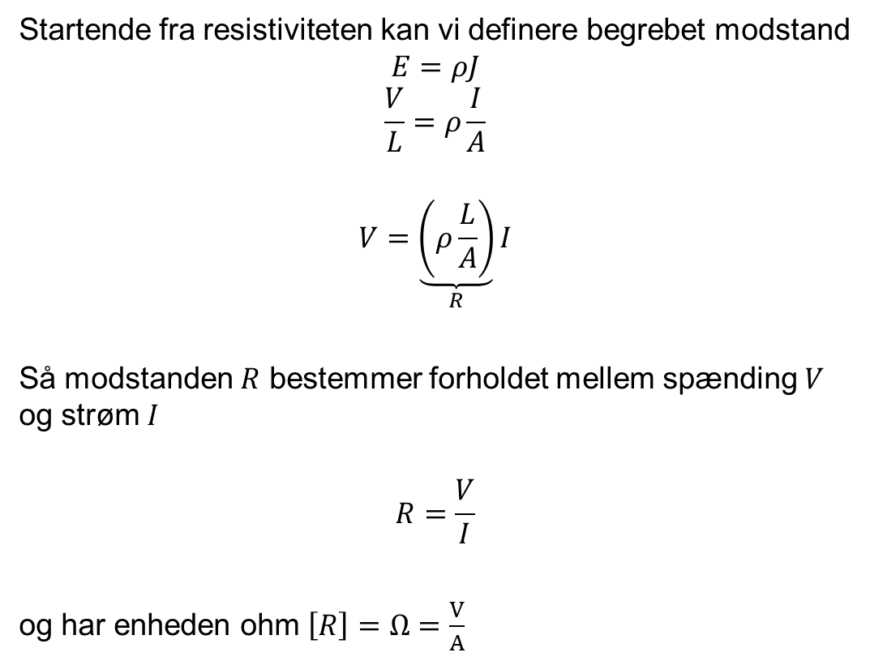

Resistans / modstand $R$
Startende fra resistiviteten kan vi definere begrebet modstand
$$E=ρJ$$
$$\frac{V}{L}=ρ\frac{I}{A}$$
$$V=\underset{R}{\underbrace{\left(ρ\frac{L}{A}\right)}}I$$
Så modstanden $R$ bestemmer forholdet mellem spænding $V$ og strøm $I$
$$R=\frac{V}{I}$$
og har enheden ohm $\left[R\right]=Ω=\frac{V}{A}$

Slide 32
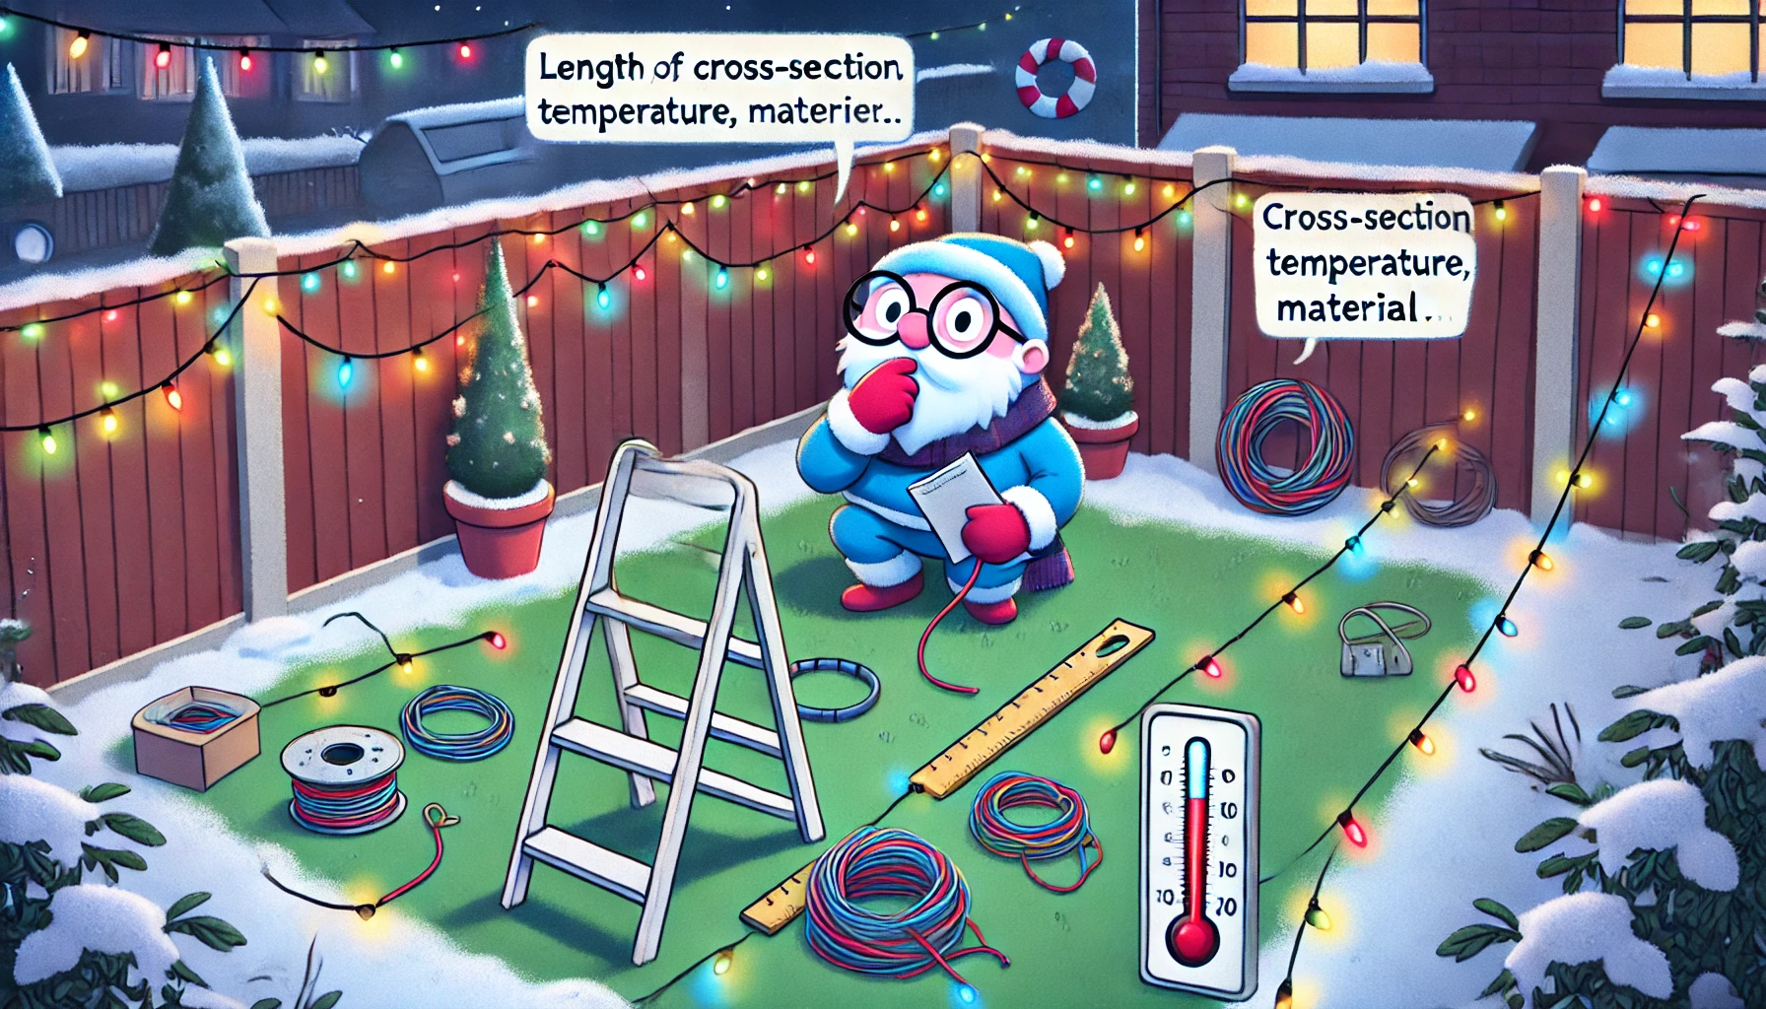
Julelys
En vilkårlig forelæser på Fysik 10060 (PG) skal snart sætte julelys op derhjemme. Dog vil han gerne spare på strømmen og derfor minimere resistiviteten i ledningen. Han er kommet frem til fire kvalificerede bud på strømbesparende aktiviteter.

Slide 33
Hvad kan jeg gøre for at mindske modstanden (resistansen) i min julelyskæde?
##/##
Join at: vevox.app
ID: 103-951-680
Question slide
Øge længden af julelyskæden (men med samme antal pærer)
0%
Kun have kæden tændt om dagen hvor det er varmere
0%
Købe en lyskæde med guldledninger i stedet for kobberledninger
0%
Bruge en lyskæde med en tykkere ledning
0%

Slide 34
Hvad kan jeg gøre for at mindske modstanden (resistansen) i min julelyskæde?
##/##
Join at: vevox.app
ID: 103-951-680
Results slide
Øge længden af julelyskæden (men med samme antal pærer)
0%
Kun have kæden tændt om dagen hvor det er varmere
0%
Købe en lyskæde med guldledninger i stedet for kobberledninger
0%
Bruge en lyskæde med en tykkere ledning
0%

Slide 35
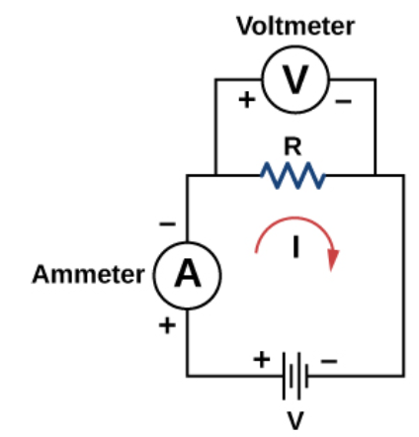
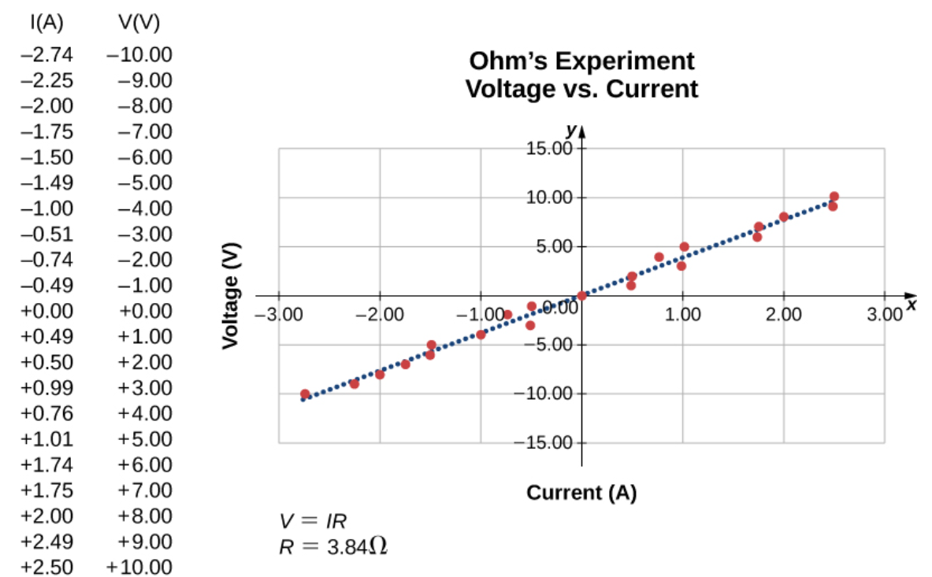
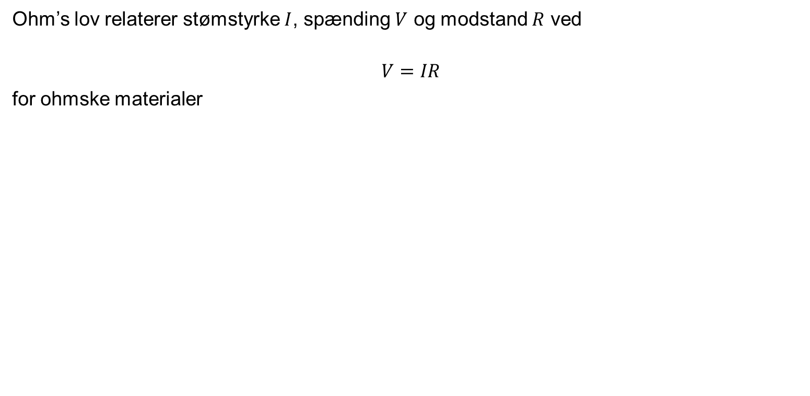
Ohm’s lov
Ohm’s lov relaterer stømstyrke $I$, spænding $V$ og modstand $R$ ved
$$V=IR$$
for ohmske materialer

Slide 36
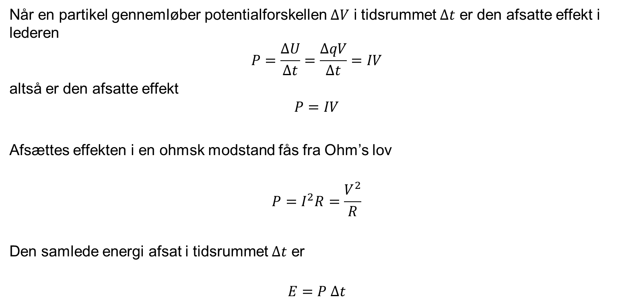
Energi og effekt i elektriske kredsløb
Når en partikel gennemløber potentialforskellen $ΔV$ i tidsrummet $Δt$ er den afsatte effekt i lederen
$$P=\frac{ΔU}{Δt}=\frac{ΔqV}{Δt}=IV$$
altså er den afsatte effekt
$$P=IV$$
Afsættes effekten i en ohmsk modstand fås fra Ohm’s lov
$$P=I^{2}R=\frac{V^{2}}{R}$$
Den samlede energi afsat i tidsrummet $Δt$ er
$$E=P Δt$$

Slide 37
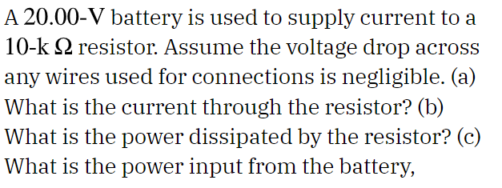
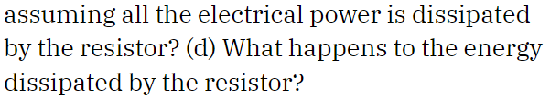
Ohm’s lov og effekt | regneeksempel
Notes:
Current through the resistor: 2 mA
Power dissipated by the resistor: 0.04 W (40 mW)
Power input from the battery: 0.04 W (40 mW)
poll

Slide 38
Hvilken fysisk lov fortæller os hvad der sker med energien afsat i resistoren?
##/##
Join at: vevox.app
ID: 103-951-680
Question slide
Ohms lov
0%
Newtons 1. lov
0%
Termodynamikkens 2. hovedsætning
0%
Keplers 3. lov
0%

Slide 39
Hvilken fysisk lov fortæller os hvad der sker med energien afsat i resistoren?
##/##
Join at: vevox.app
ID: 103-951-680
Results slide
Ohms lov
0%
Newtons 1. lov
0%
Termodynamikkens 2. hovedsætning
0%
Keplers 3. lov
0%

Slide 40
Ohm’s lov og effekt | regneeksempel
Current through the resistor: 2 mA
Power dissipated by the resistor: 0.04 W (40 mW)
Power input from the battery: 0.04 W (40 mW)
Energy dissipated by the resistor is converted into heat.

Slide 41
Hvad skal jeg lære i dag?
Definere elektrisk potential og relatere det til den elektriske potentielle energi
Relatere elektrisk potential til det elektriske felt, både analytisk og grafisk
Beskrive elektroners drifthastighed i en leder når der løber en elektrisk strøm i lederen
Skelne mellem resisitivitet og resistans, og bruge Ohm’s lov til at relatere spænding, strømstyrke og modstand i simple elektriske kredsløb

Slide 42
Hvad er lige nu mest uklart?
##/##
Join at: vevox.app
ID: 103-951-680
Question slide
Elektrisk potential
0%
Relationen mellem elektrisk potential og felt
0%
Elektrisk strøm og drifthastighed
0%
Ohms lov og afsat energi i elektriske kredsløb
0%

Slide 43
Hvad er lige nu mest uklart?
##/##
Join at: vevox.app
ID: 103-951-680
Results slide
Elektrisk potential
0%
Relationen mellem elektrisk potential og felt
0%
Elektrisk strøm og drifthastighed
0%
Ohms lov og afsat energi i elektriske kredsløb
0%

Slide 44
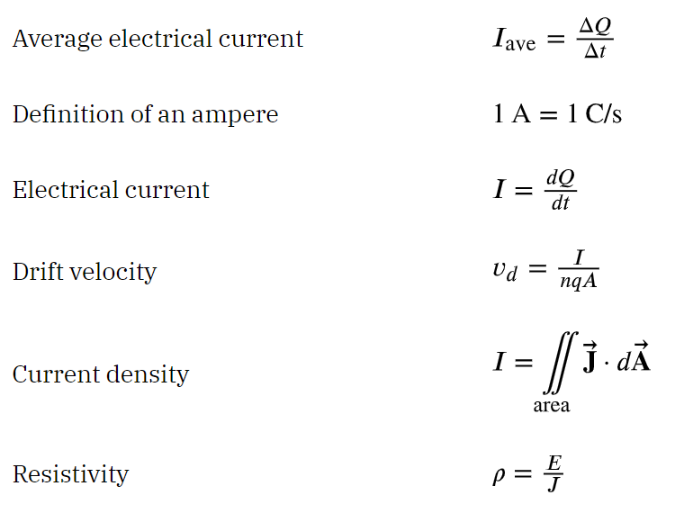
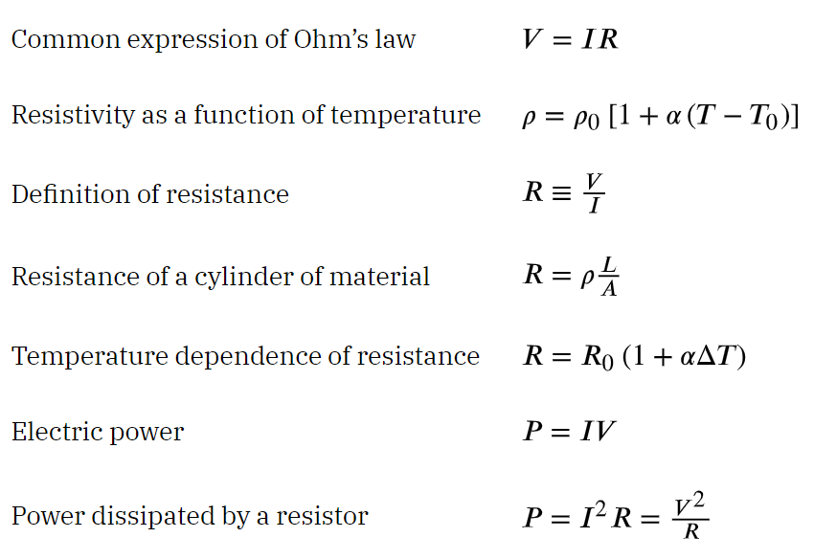
Ligninger

Slide 45
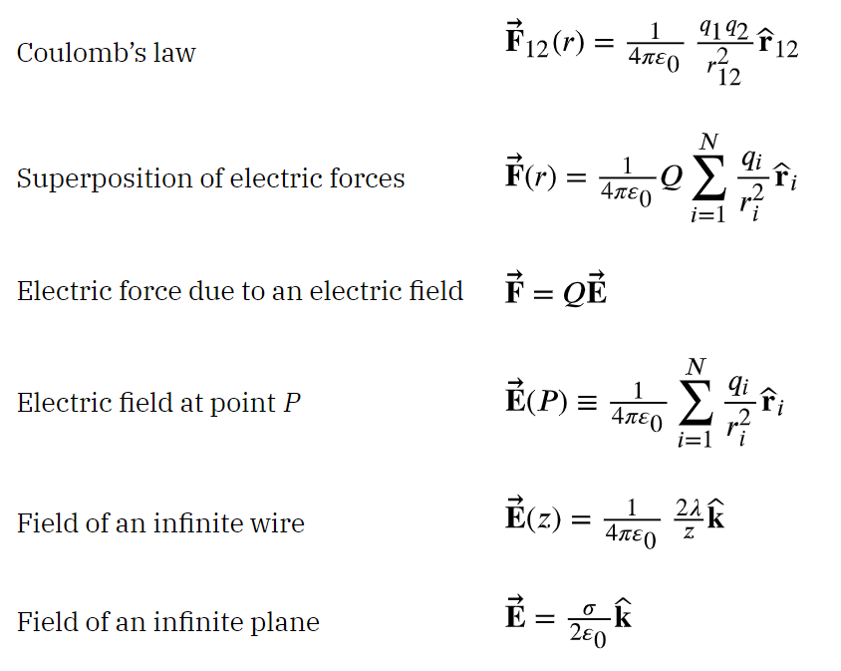
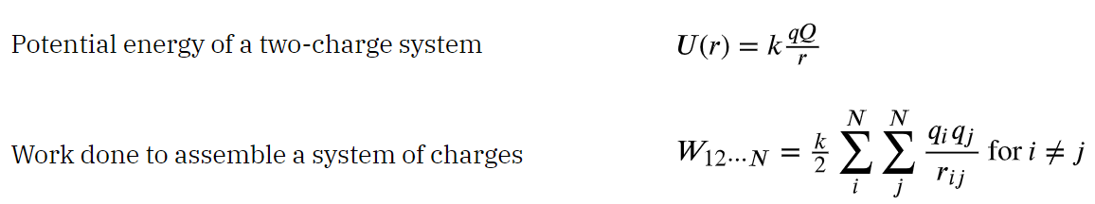
Ligninger
E25 07
10060 Fysik (PG) | elektriske ladninger og felter
45

